Slide 1
Пищевая промышленность

Slide 2
Пищевая промышленность –
совокупность производств пищевых продуктов в готовом виде или в виде полуфабрикатов, а также табачных изделий.

Slide 3
Отраслевая структура
пищевой промышленности:
Пищевкусовая промышленность
Мясная промышленность
Молочная промышленность
Рыбная промышленность

Slide 4
Пищевкусовая промышленность:
Сахарная
Хлебопекарная
Кондитерская
Макаронная
Мукомольно- крупяная
Тонизирующая
Соляная
Ликеро-водочная
Дрожжевая
Производство растительного масла

Slide 5
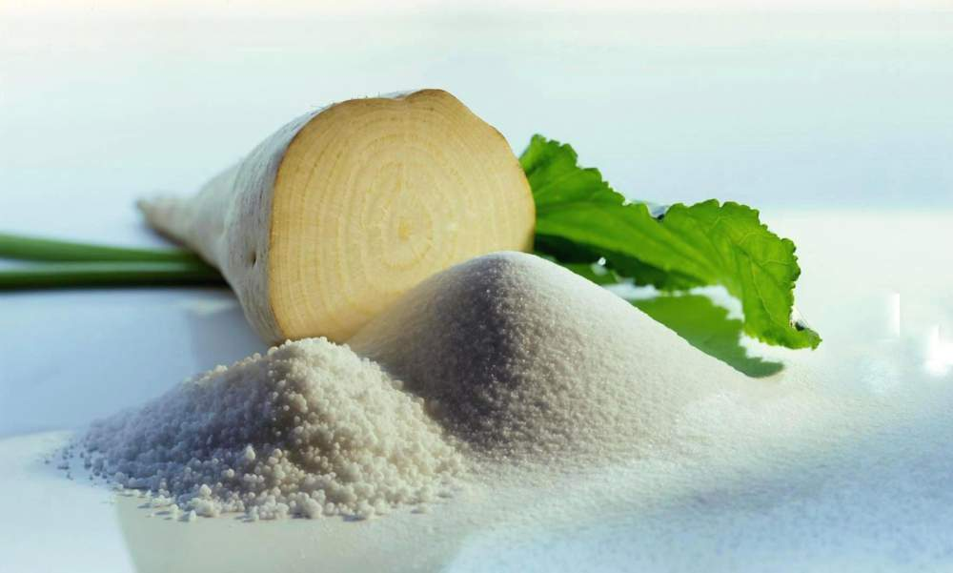
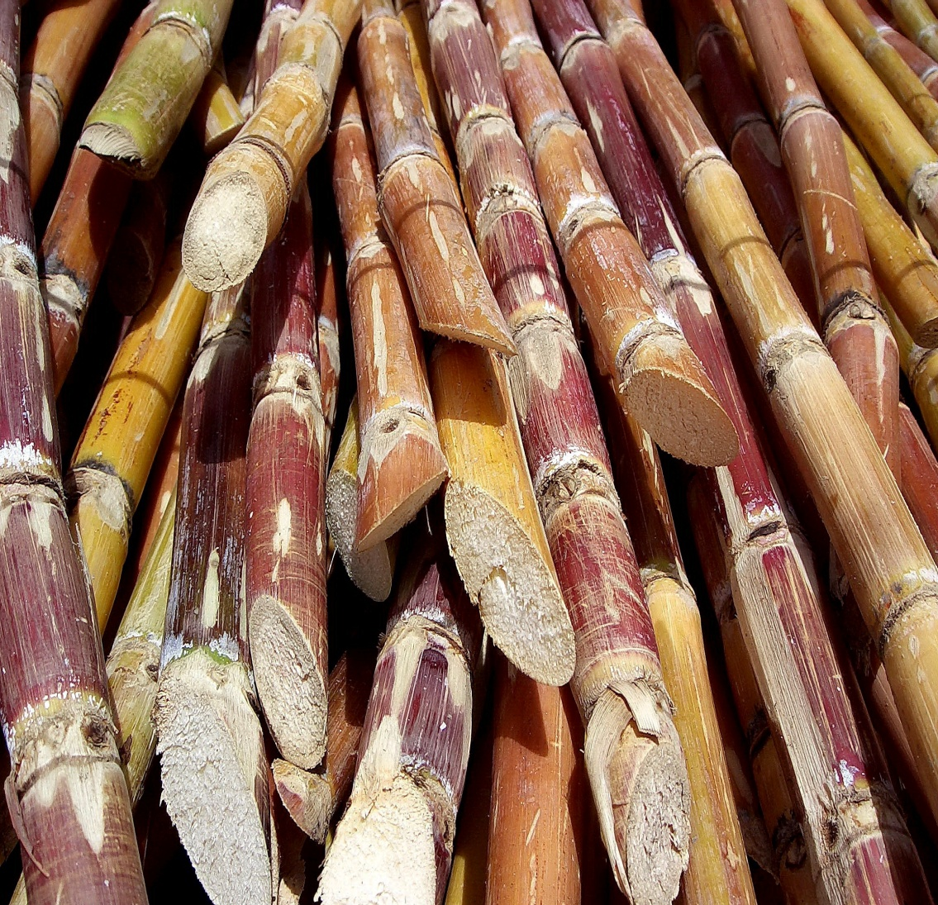
Сахарная промышленность –
отрасль пищевой промышленности, специализирующаяся на производстве белого сахара-песка из сахарной свеклы или сахарного тростника.

Slide 6
К сахарной промышленности также относятся предприятия по производству сахара-рафинада из сахара-песка.

Slide 7
Сахарорафинадный завод фирмы «Домино» в Бруклине

Slide 8
На сахарной фабрике в Буа-Руж, Реюньон

Slide 9
Хлебопекарная
промышленность –
отрасль пищевой промышленности, вырабатывающая различные сорта хлеба, хлебобулочных и бараночных изделий, лечебных и диетических хлебных изделий, сдобных и простых сухарей.

Slide 10
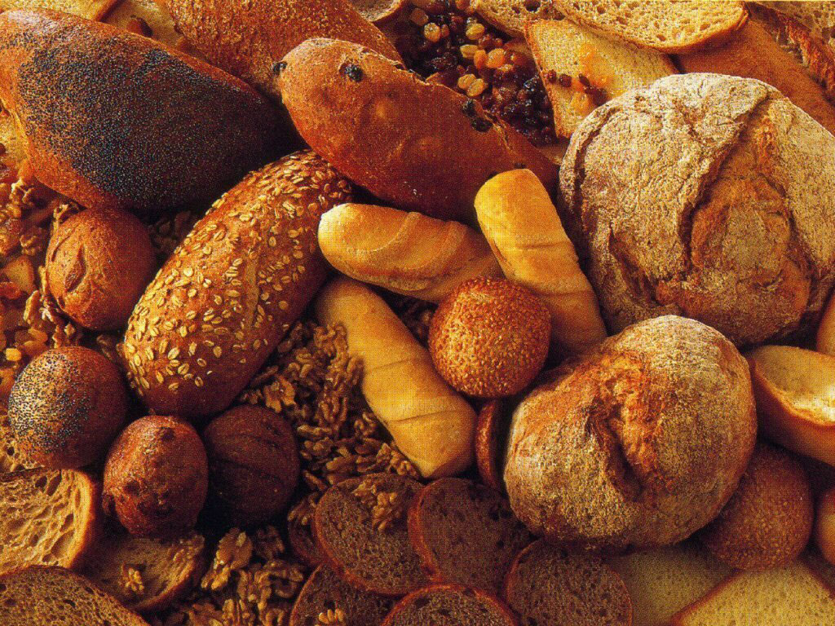
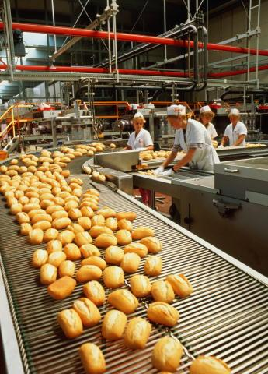
Для производства хлеба используют пшеничную, ржаную, кукурузную, гречневую муку. Добавляют дрожжи, соль, соду.
Основной фактор размещения хлебозаводов – потребительский.

